Slide 1
RNN과 LSTM을 이용한 자연어 처리
순천향대학교
컴퓨터시스템연구실
오민석
22.02.22

Slide 2
목차
순환 신경망(Recurrent Neural Network) 소개
RNN을 이용한 텍스트 분류
바닐라 RNN의 한계
장단기 메모리(LSTM) 소개
네이버 리뷰 데이터 전처리 과정

Slide 3

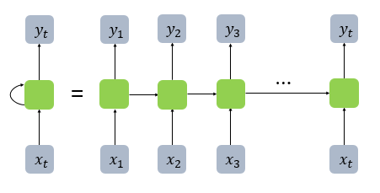
순환 신경망(Recurrent Neural Network)
x는 입력층의 벡터 y는 출력층의 벡터
은닉층에서 활성화 함수를 통해 결과를 내보내는 역할을 하는 노드 : 셀
좌측 그림은 화살표 사이클로 그려서 재귀 형태로 표현, 우측 그림은 여러 시점으로 펼쳐서 표현 둘 다 RNN을 표현

Slide 4
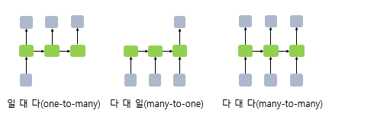
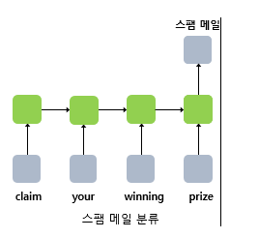
순환 신경망(Recurrent Neural Network)
RNN의 다양한 형태
하나의 출력을 하는 다 대 일(many-to-one) 구조의 모델

Slide 5
RNN을 이용한 텍스트 분류
긍정 리뷰
리뷰 텍스트
훈련된 모델
부정 리뷰

Slide 6
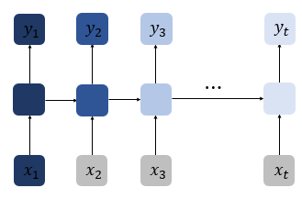
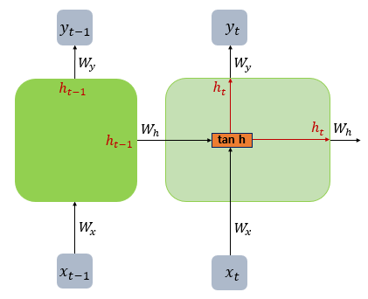

바닐라 RNN(Vanilla RNN)
바닐라 RNN의 한계
바닐라 RNN의 내부도
바닐라 RNN의 은닉층을 표현한 식

Slide 7
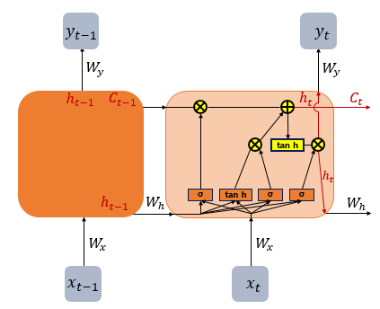
LSTM(Long Short-Term Memory)
LSTM의 내부도

Slide 8
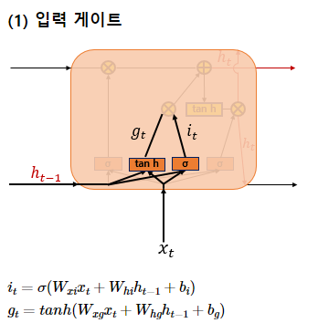
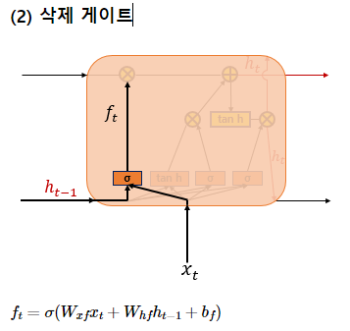
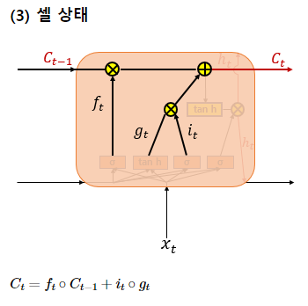
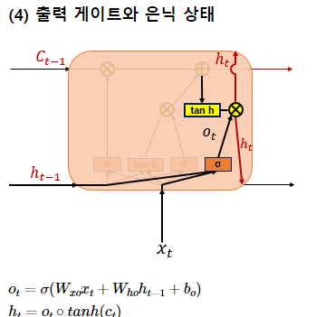
LSTM(Long Short-Term Memory)
LSTM의 구성

Slide 9
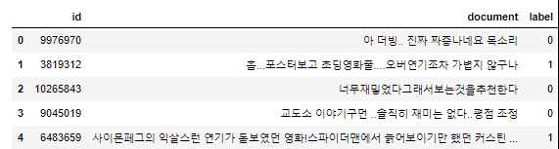
네이버 영화 리뷰 데이터 전처리 과정
15만개의 훈련용
데이터
중복 데이터 제거
NULL값을 가진 데이터 제거
한글과 공백을 빼고 모두 제거
리뷰에 특수문자만 업로드 했을 경우 3번을 수행했을 때 NULL값이 되는 리뷰 제거
토큰화
정수 인코딩
빈도수가 낮은 데이터(2번 이하) 제거
빈도수가 낮은 데이터로만 이루어진 빈 샘플 제거
패딩

Slide 10
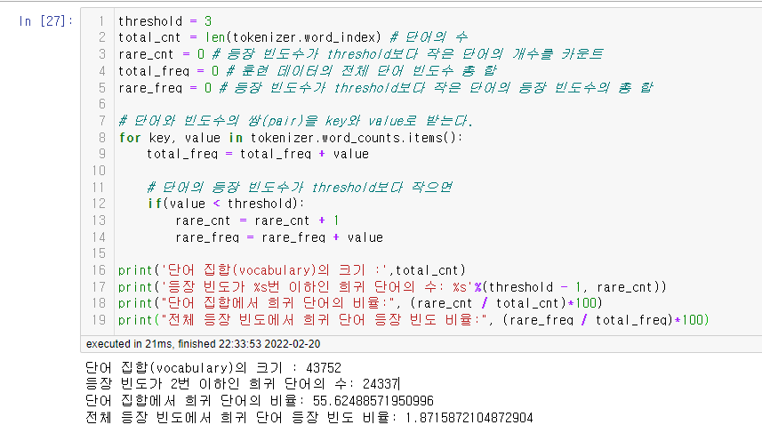
네이버 영화 리뷰 데이터 전처리 과정
등장빈도 2번 이하의 희귀 단어 배제

Slide 11
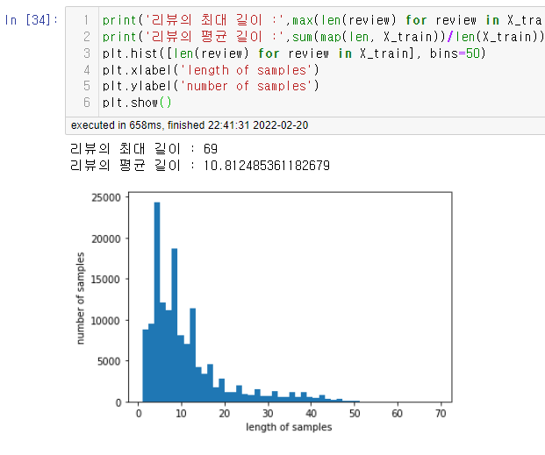
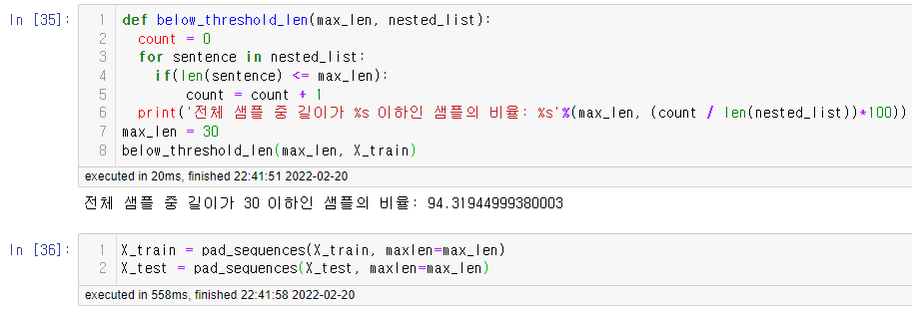
네이버 영화 리뷰 데이터 전처리 과정

Slide 12
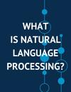
학습을 위한 교재
딥 러닝을 이용한 자연어 처리 입문
지은이: 유원준 외 1명
https://wikidocs.net/static/img/by-nc-sa.png

